Slide 1
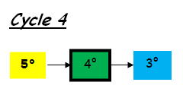
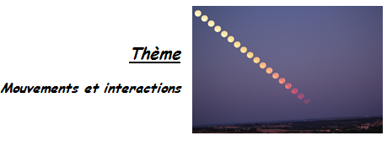
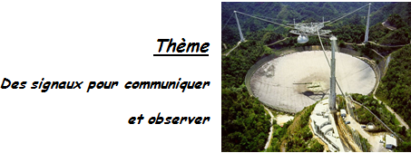
Etapes |  | 1 | 2 | 3
Pratiquer des démarches scientifiques | Domaine du socle : 4
Concevoir, créer, réaliser | Domaine du socle : 4 | * | *
S’approprier des outils et des méthodes | Domaine du socle : 2
Pratiquer des langages | Domaine du socle : 1 |  |  | *
Mobiliser des outils numériques | Domaine du socle : 2
Adopter un comportement éthique et responsable | Domaine du socle : 3
Se situer dans l’espace et dans le temps | Domaine du socle : 5 | * | * | *

Slide 2
Septième parcours : Un voyage dans le temps et l’espace.
Etape 1 : Du Big-bang à nos jours. | Galaxies, évolution de l'Univers, formation du système solaire, âges géologiques
Etape 2 : Tir laser vers la Lune. | Sources, propagation, vitesse de propagation, année-lumière. Aborder les différentes unités de distance et savoir les convertir : du kilomètre à l'année-lumière.
Etape 3 : Remonter le temps : fiction ou réalité ? | Utiliser l'unité "année-lumière" comme unité de distance.

Slide 3
Etape 1 : Du Big-bang à nos jours.
Les astronomes pensent que l’Univers est né il y a quelques 15 milliard d’années, lors du fameux « Big-bang ». Il était concentré en un point, puis l’espace s’est dilaté, et la matière a donné naissances aux premières étoiles qui se sont réparties en galaxies, dont la notre, la Voie Lactée. Notre système solaire s’est formé bien après la naissance de l’Univers, il y a 4,5 milliards d’années, au sein d’un nuage de gaz et de poussières. Ce nuage en rotation s’est effondré sur lui même pour donner une « galette » dont le centre est occupé par une future étoile, notre Soleil.

Slide 4
Autour gravitent les planètes et les astéroïdes ainsi que les comètes qui, en tombant sur la jeune Terre, ont apporté une partie de l’eau nécessaire à la vie.
La vie est apparue ainsi très vite, moins d’un milliard d’années après la naissance de la Terre. Par la suite la biosphère a été modifiée par l’apparition du dioxygène, dû à la photosynthèse des plantes. Sont venus dans l’ordre : les vertébrés, les poissons, les amphibiens, les reptiles, les dinosaures, les oiseaux, les fleurs, et les premiers hominidés, (il y a 7 millions d’années).

Slide 5
L’Homme a domestiqué le feu seulement depuis 1 million d’années et est devenu agriculteur et éleveur il y a à peine 10 000 ans.
Pour donner une idée de ces échelles de temps, vous allez reconstruire l’Histoire de l’Univers sur 150 mètres.

Slide 6
Evènement | Date (millions d’années) | Distance (m)
Big-bang | 15 000
Premières galaxies | 13 000
Notre galaxie | 11 000
Notre système solaire | 4 500
Vie unicellulaire | 3 800
Dioxygène | 1 000
Vertébrés poisons | 570
Amphibiens | 370
Reptiles | 270
Dinosaures | 220
Oiseaux fleurs | 150
Fin des dinosaures | 65
Premiers hominidés | 7
Maîtrise du feu | 1
Aujourd’hui | 0

Slide 7
1. Recherchez l’échelle.
2. Complétez la colonne des distances.
3. L’histoire de la Terre s’étale sur combien de mètres ?
4. Même question pour les dinosaures, puis l’Homme.

Slide 8
1. Recherchez l’échelle.
15 milliard d’années = 15 000 000 000 correspondent à 150 m. Divisons par 15.
1 000 000 000 d’années correspondent donc à 10 m.
100 000 000 d’années correspondent donc à 1 m.
1 000 000 d’années correspondent donc à 1 cm.
100 000 années correspondent donc à 1 mm.

Slide 9
Evènement | Date (millions d’années) | Distance (m)
Big-bang | 15 000 | 0
Premières galaxies | 13 000 | 20
Notre galaxie | 11 000 | 40
Notre système solaire | 4 500 | 105
Vie unicellulaire | 3 800 | 112
Dioxygène | 1 000 | 140
Vertébrés poisons | 570 | 144,3
Amphibiens | 370 | 146,3
Reptiles | 270 | 147,3
Dinosaures | 220 | 147,8
Oiseaux fleurs | 150 | 148,5
Fin des dinosaures | 65 | 149,35
Premiers hominidés | 7 | 149,93
Maîtrise du feu | 1 | 149,99
Aujourd’hui | 0 | 150

Slide 10
3. L’histoire de la Terre s’étale sur combien de mètres ?
L’histoire de la Terre s’étale sur 45 m.
4. Même question pour les dinosaures, puis l’Homme.
L’histoire des dinosaures, sur 2,2 m et celle de l’Homme sur quelques cm !

Slide 11
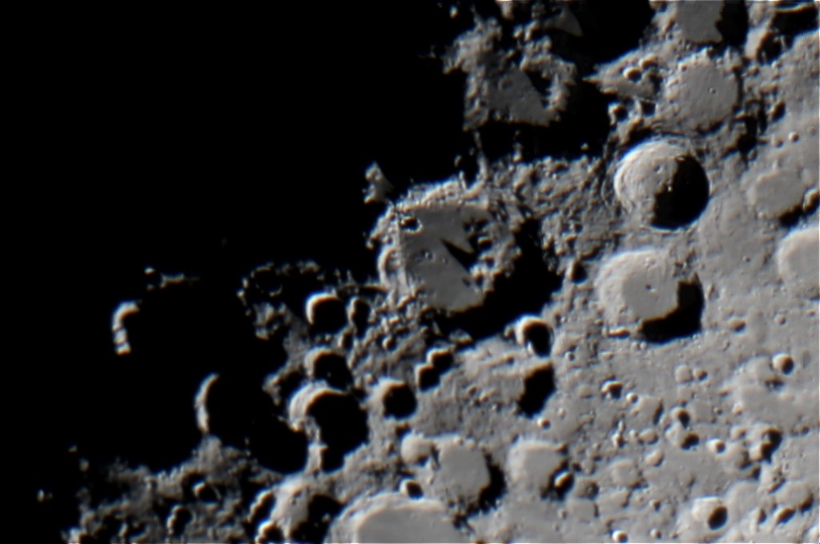
Photo: Olivier Gayrard

Slide 12
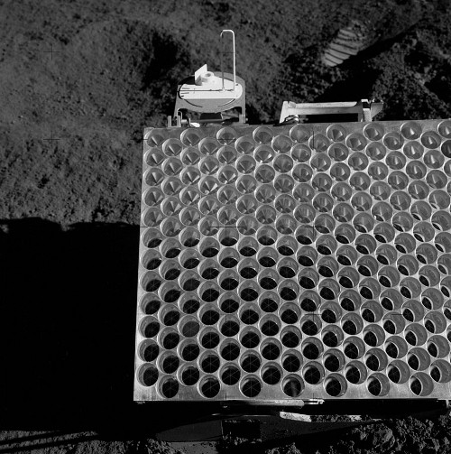
Etape 2 : Tir laser vers la Lune.
En 1969 la mission Apollo 11 déposa un miroir sur la Lune afin de mesurer la distance entre notre planète et son satellite naturel avec une précision sans précédent.

Slide 13
Le 9 mai 1972, un rayon laser émis depuis un observatoire terrestre et réfléchi par ce miroir a permis à des chercheurs du Massachusetts Institute of Technology (M.I.T.) de mesurer la distance Terre-Lune en comptant le temps mis par la lumière pour atteindre le miroir et revenir sur Terre. Le résultat ? La Lune était à 376 285 km de la Terre (il faudrait plus de 6 mois à une voiture roulant à une vitesse constante de 100 km/h sans arrêter pour parcourir une telle distance ! ! !).

Slide 14
Sachant que la lumière du laser a mis
t = 2,5086 s à parcourir cette distance d_{T-L} ,
calculez la vitesse de la lumière dans le vide (que
l’on note c pour célérité) en m/s.

Slide 15
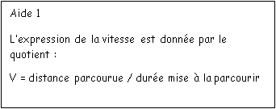
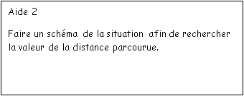
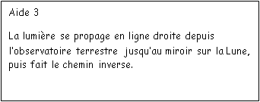
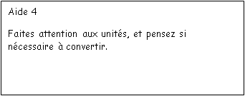

Slide 16
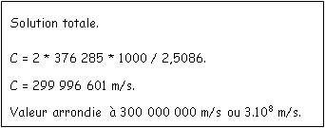

Slide 17
Les astrophysiciens utilisent comme unité de longueur l’année lumière (a.l).
Mais une année lumière correspond à combien de km ?

Slide 18
Aide 1
L’année lumière représente une distance !
Aide 2
L’année lumière représente la distance parcourue par la lumière en une année.
Aide 3
A partir de l’expression de la vitesse, vous pouvez réécrire la distance parcourue.
Aide 4
Distance parcourue = V * durée mise à la parcourir

Slide 19
Aide 5
La vitesse de la lumière est de 300 000 km/s.
Aide 6
Exprimez une année en secondes. Il y a 365 jours dans une année, 24 heures par journée et 3600 secondes dans une heure.
Solution totale.
En 1 an, la lumière parcourt donc 300 000 x 3600 x 24 x 365 = 9 461 milliards de km. Soit près de 10 000 milliards de kilomètres.

Slide 20
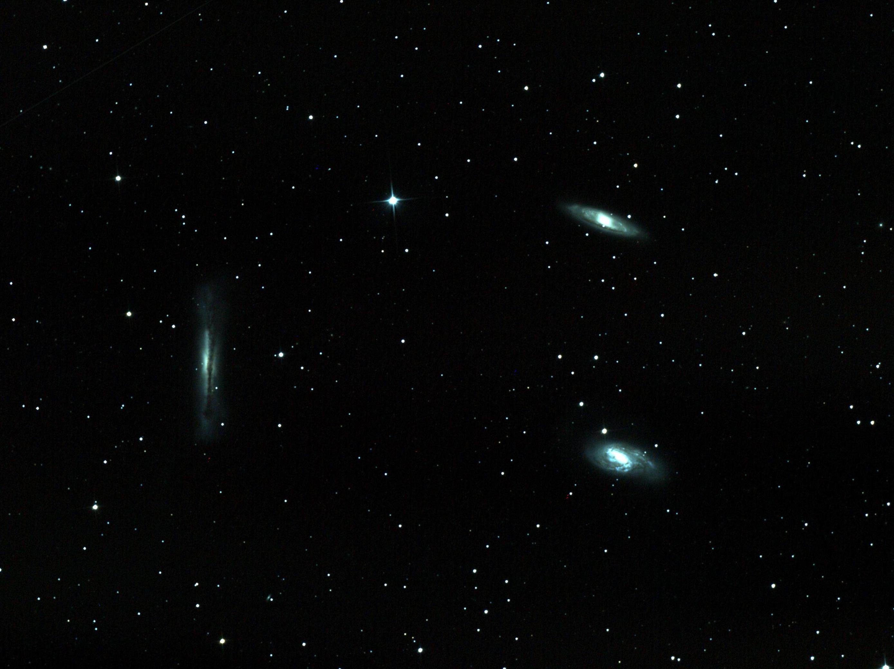
Photo: Olivier Gayrard

Slide 21
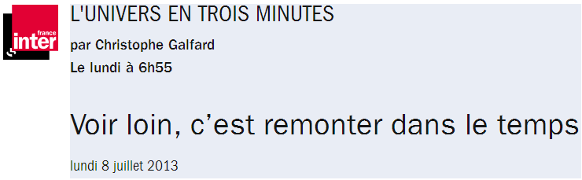
Etape 3 : Remonter le temps : fiction ou réalité ?
Suivez le lien en cliquant sur cette image.
Lisez la première série de question.
Ecoutez attentivement l’émission tout en prenant des notes.
Si à l’écoute de l’émission vos notes sont incomplètes, vous pouvez vous aider du texte ci-dessous.

Slide 22
Auto évaluation
 | Éléments pris en compte pour l’auto correction
Trouver l’information. | Vous avez trouvé le document audio. | ✰
Relever l’information | Vous avez répondu aux questions de la première série uniquement avec vos notes. | ✰✰✰
 | Vous avez du utiliser le texte pour répondre en partie aux questions. | ✰✰
 | Vous avez du utiliser uniquement le texte pour répondre aux questions. | ✰
Exploiter l’information | Vous avez répondu juste aux deux dernières questions. | ✰✰✰
 | Vous avez répondu juste à une des deux dernières questions. | ✰✰
 | Vous n’avez aucune réponse de juste mais vous avez fait des calculs. | ✰

Slide 23
Questions sur l’émission.
a- Pourquoi les scientifiques cherchent-ils à regarder loin dans l’espace ?
b- Combien de temps la lumière met-elle pour nous parvenir : du Soleil, de Proxima du Centaure, d’Andromède, de l'amas du Centaure ?
c- Qu’apprend-on grâce à cela ?
d- Peut-on remonter jusqu’au Big-bang ?

Slide 24
Autres questions.
e- En quelle année verrez-vous la lumière émise maintenant par l’étoile polaire sachant qu’elle est située à 430 a.l ?
f- Une super nova est une étoile en fin de vie qui a explosé et éjecté une partie de sa matière dans l’espace. La nébuleuse du crabe est le reste d’une supernova située à 592 a.l. Les Chinois l’ont observé en 1054. En quelle année cette supernova a-t-elle réellement explosée ?

Slide 25
g- Calculez en km la distance de la Terre au Soleil, puis de la Terre à Proxima du Centaure.
h- Pensez-vous qu’il soit à notre portée d’atteindre physiquement les étoiles?

Slide 26
A votre avis, pourquoi les archéologues et les géologues creusent les sols ? Parce qu’ils ont compris que plus ils creusaient loin, plus ils remontaient dans l’histoire de la Terre.
Mais quel rapport avec l’univers ?
Et bien pour l’univers, c’est pareil. Plus les scientifiques regardent loin dans l’espace, plus ils regardent loin dans le temps. Pourquoi ? Parce que la lumière ne se propage pas à une vitesse infinie.

Slide 27
Prenons un exemple. Un ami photographie un jardin en Australie et vous envoie la photo. Par la poste. Il n’a pas internet. Lorsque vous recevrez votre lettre, dans quelques jours, elle vous montrera le jardin au moment où la photo a été prise, et non pas tel qu’il est lorsque vous recevez la lettre. Vous verrez le jardin dans le passé.

Slide 28
La lumière, dans l’espace, c’est comme la poste ! Si sa vitesse était infinie, alors vous verriez tout instantanément. Mais ce n’est pas le cas. Du coup, plus quelque chose est loin, plus son image met du temps à nous arriver. Et c’est vrai pour tout, même le Soleil. Sa lumière met 8 minutes trente pour nous parvenir. Donc s’il explosait maintenant, la mauvaise nouvelle mettrait 8 minutes 30 à nous arriver.

Slide 29
L’étoile la plus proche de nous, après le Soleil, s’appelle Proxima du Centaure. Elle est située à 4 années-lumière de la Terre. Son image met 4 années à nous parvenir.
Et on peut aller très loin comme cela. Andromède, la plus grande des galaxies de notre voisinage cosmique, est à 2 millions d’années lumière de nous. Les galaxies de l'amas du Centaure sont à 155 millions d’années lumière, ce qui n’est rien comparé aux 13 milliards et 300 millions d’années lumière qui nous séparent des galaxies connues les plus lointaines.

Slide 30
L’espace est rempli d’images provenant du passé. L’album photo familial est là, il suffit de le décrypter.
Qu’apprend-on grâce à cela ?
C’est comme si un historien recevait, par la Poste, un carton de photos de toutes les civilisations disparues… A partir des images qui nous arrivent depuis l’espace, nous pouvons reconstruire, chronologiquement, l’histoire de notre univers.

Slide 31
Mais il y a mieux.
En 1929, après quelques années d’observation, un scientifique américain du nom d’Edwin Hubble a découvert que toutes les galaxies lointaines s’éloignent les unes des autres, et de nous, en permanence, comme des raisins que l’on aurait éparpillés à l’intérieur d’un soufflé.
C’est ce qu’on appelle l’expansion de l’univers. La découverte d’Hubble confirmait ce qu’Einstein n’avait lui même pas voulu croire : notre univers s’agrandit. On le voit. Et s’il s’agrandit, c’est donc qu’il était plus petit avant.

Slide 32
Pire, en remontant dans le temps, il est possible d’imaginer un moment où sa taille était nulle.
Malheureusement, nos théories actuelles ne nous permettent pas encore de remonter jusqu’à ce moment que les scientifiques ont appelé le Big-bang.
Mais si on regarde loin, on devrait le voir, non ?
Ce serait bien ! Malheureusement, durant ses 300 000 premières années d’existence présumée, notre univers était tellement chaud et rempli d’énergie qu’il était opaque ! La lumière ne pouvait pas le traverser ! Aucun télescope moderne ne peut franchir ce mur !

